Slide 1

Réseaux Informatiques CM3
Guillaume Rico
guillaume.rico@alpesmesures.fr
https://github.com/guillaume-rico/reseaux_informatiques.git

Slide 2
Plan
CM1 :
Introduction
Modèle OSI (rapide)
Exemple
TP Blobby Volley
CM2 :
Couche Physique
Couche Liaison
Couche Réseau
Couche Transport
TP Firewall
CM3 :
NAT / PAT – IPV6
Protocoles
Wi-Fi
Tunnels
CM4 :
Cybersécurité

Slide 3
Exercice – Cartographie réseau

Slide 4







Exercice – Cartographie réseau
RPi
X26
192.168.0.123
192.168.10.1/24
2.7.113.68
192.168.1.1/24
192.168.0.1/24
192.168.0.195
192.168.1.200
192.168.0.158
192.168.0.115
192.168.0.116
192.168.0.197
192.168.0.188

Slide 5
Rappel des 2 premiers cours

Slide 6
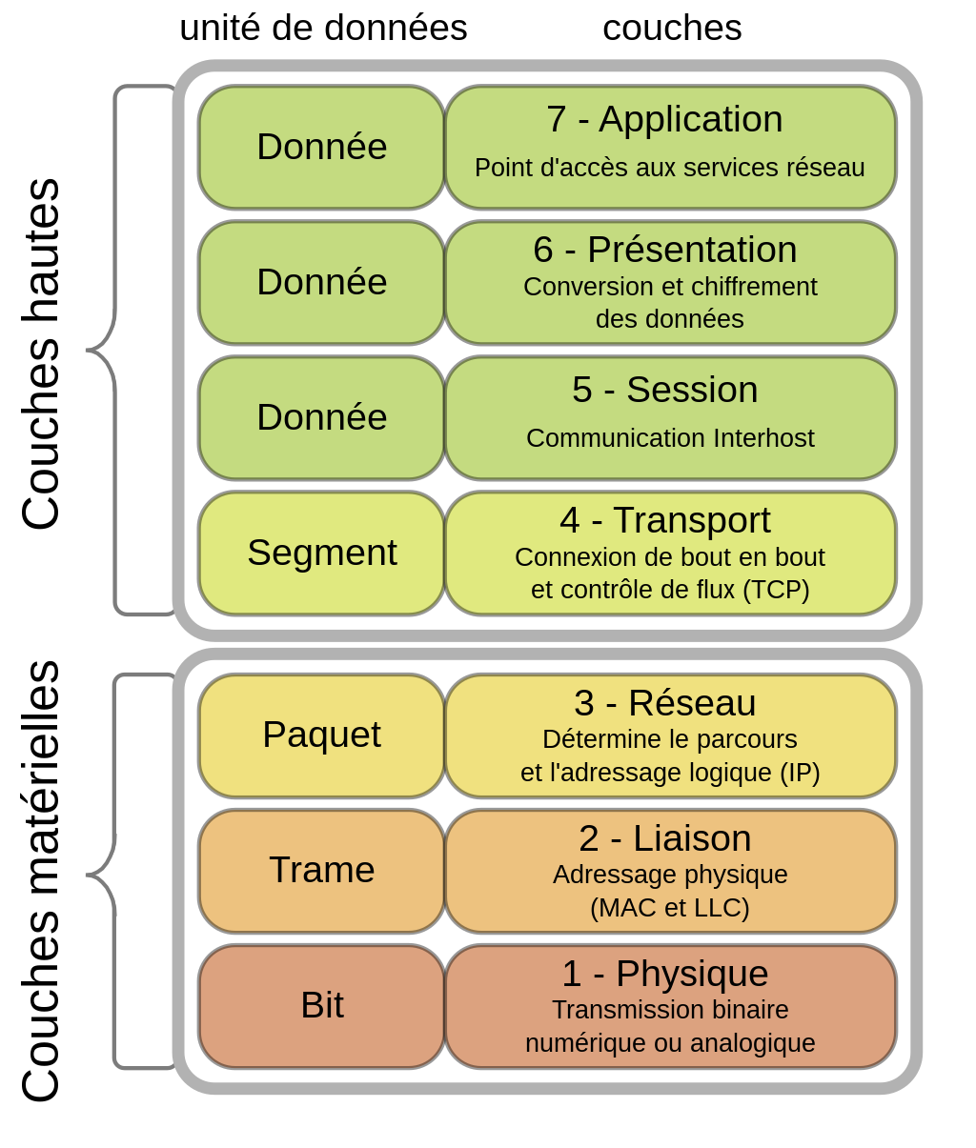
Modèle OSI

Slide 7
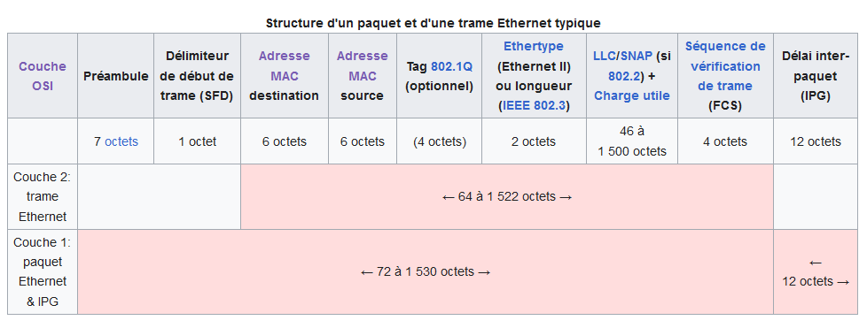
Couche Liaison - Ethernet
Communication entre 2 équipements reliés entre eux
Adresse équipements : Adresse MAC
Format HH.HH.HH.HH.HH.HH
Trame :
Notes:
Pénurie Adresse MAC :
48 Bits -> 281 000 milliards d’équipements -> 543 000 interface / km² sur la terre entière

Slide 8
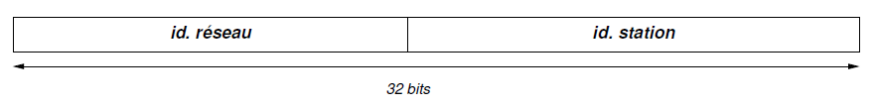
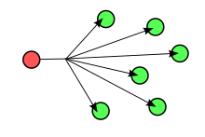
Couche Réseau : IP
Deux Formats : IPV4 (64bits) et IPV6 (128bits)
IPV4 :
Adresse en .255 : Broadcast
IP : 10.8.45.8/8 : Réseau, Masque, Nombre d’équipements possibles, adresse de Broadcast
Masque /16 : Écrivez le sous la forme XXX.XXX.XXX.XXX
Notes:
10.8.45.8/8 :
Réseau : 10.0.0.0
Masque 255.0.0.0
Nombre d’équipement = 16 777 216 – 1
Adresse de broadcast 10.255.255.255
Masque / 16 : 255.255.0.0

Slide 9
Couche Transport
UDP :
Simple
Pas de garantie de réception
Streaming, Visio, DHCP, DNS
TCP :
Contrôle de réception
FTP, SSH, HTTP …
Notes:
10.103.45.8/10 : 10. 0110 0111 : Réseau 10.64.0.0 Masque : 255.192.0.0 Adresse machine :

Slide 10
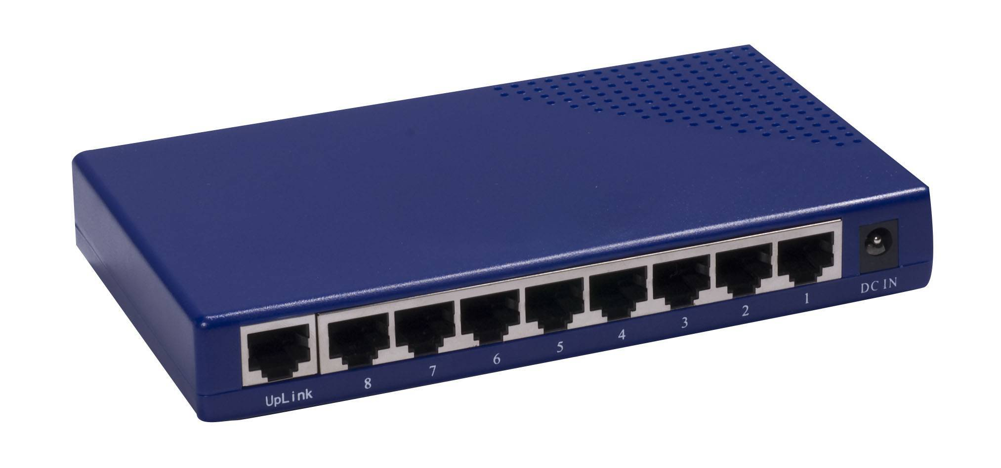
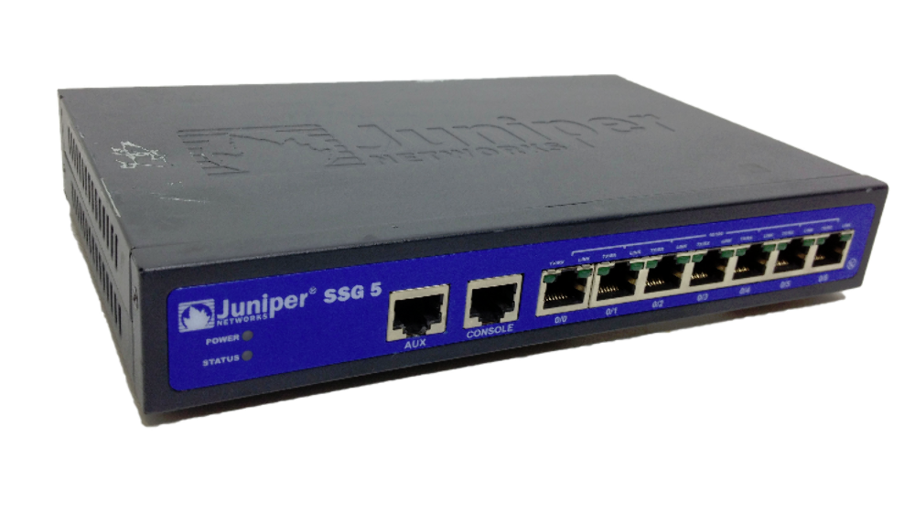
Matériel
HUB : Couche 2
SWITCH : Couche 3
Firewall/Routeur : Toutes les couches

Slide 11
Couche Transport
NAT / PAT

Slide 12
Transport – NAT / PAT
Objectif :
Masquer les adresses des équipements (sécurité)
Utiliser un faible nombre d’adresse IP publique pour un grand nombre d’adresse IP privée
NAT : Network Address Translation
PAT : Port Address Translation

Slide 13
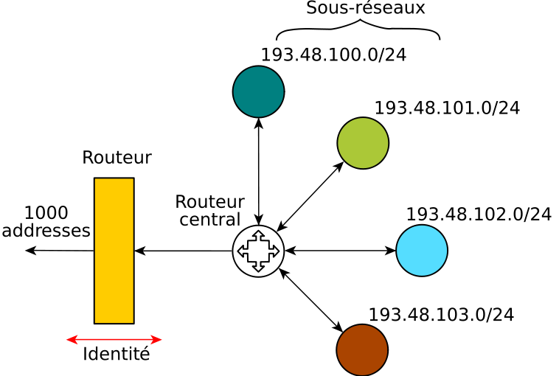
Transport – NAT
4 sous réseaux en /24
-> 1000 Équipements
-> 1000 Adresses IP publiques

Slide 14
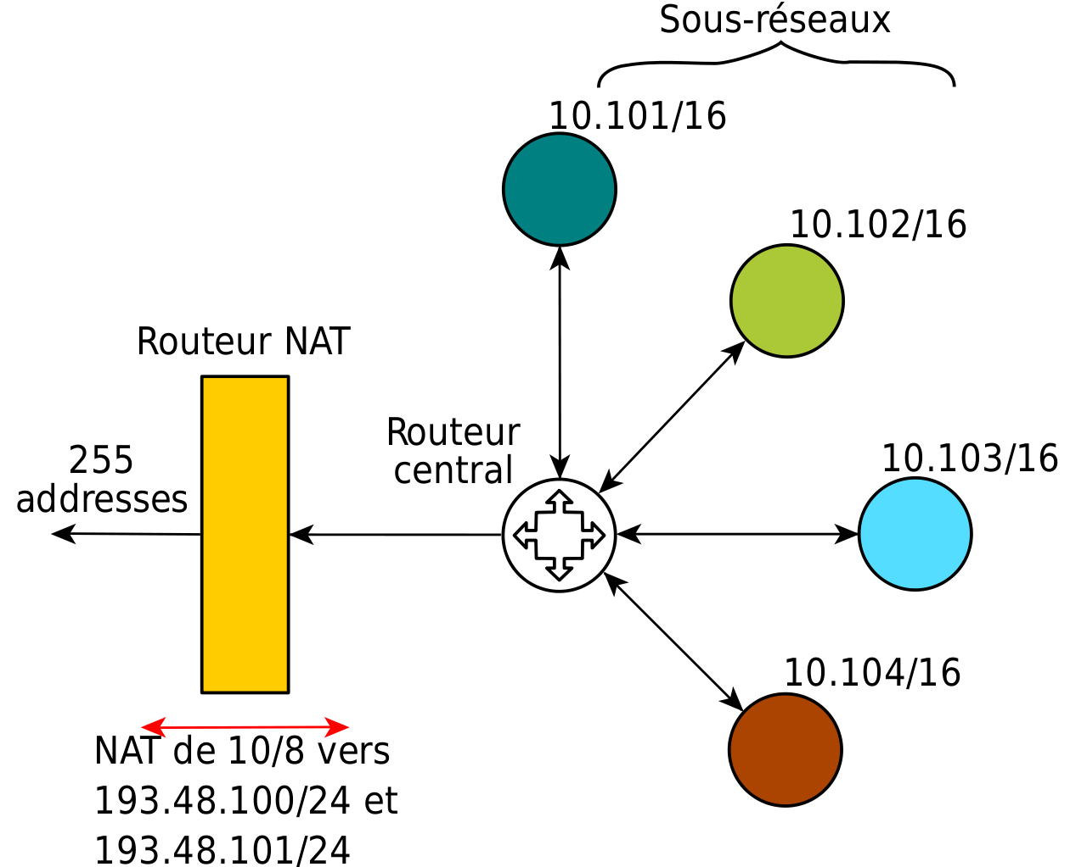
Transport – NAT
4 sous réseaux en /16
-> 25000 Équipements
-> 255 Adresses IP publiques
Notes:
Toutes les équipements n’ont pas besoin d’avoir accès à internet en même temps.
Seuls les équipements actifs utilisent une adresse IP publique
Le routeur réalise l’allocation de façon dynamique
Il remplace dans les trames IP l’adresse source par une adresse publique

Slide 15
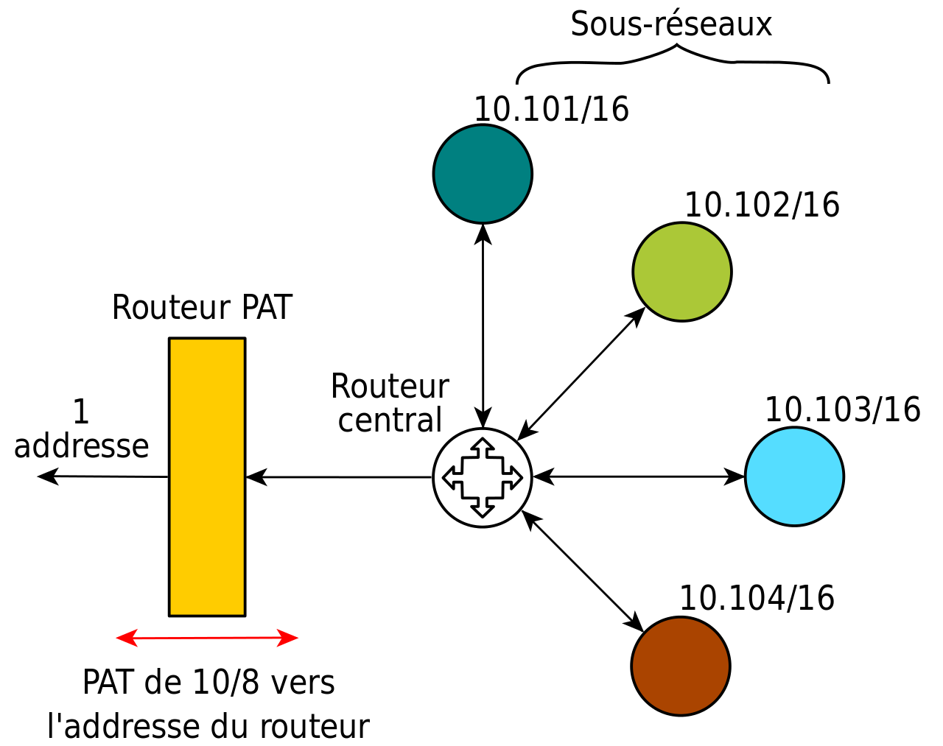
Transport – PAT
4 sous réseaux en /16
-> 25000 Équipements
-> 1 Adresse IP publique
Le routeur attribue un numéro de port pour chaque équipement/flux
Notes:
Cas classique des box Internet
Avantage en terme de sécurité

Slide 16
Couche Réseau
IPV6

Slide 17
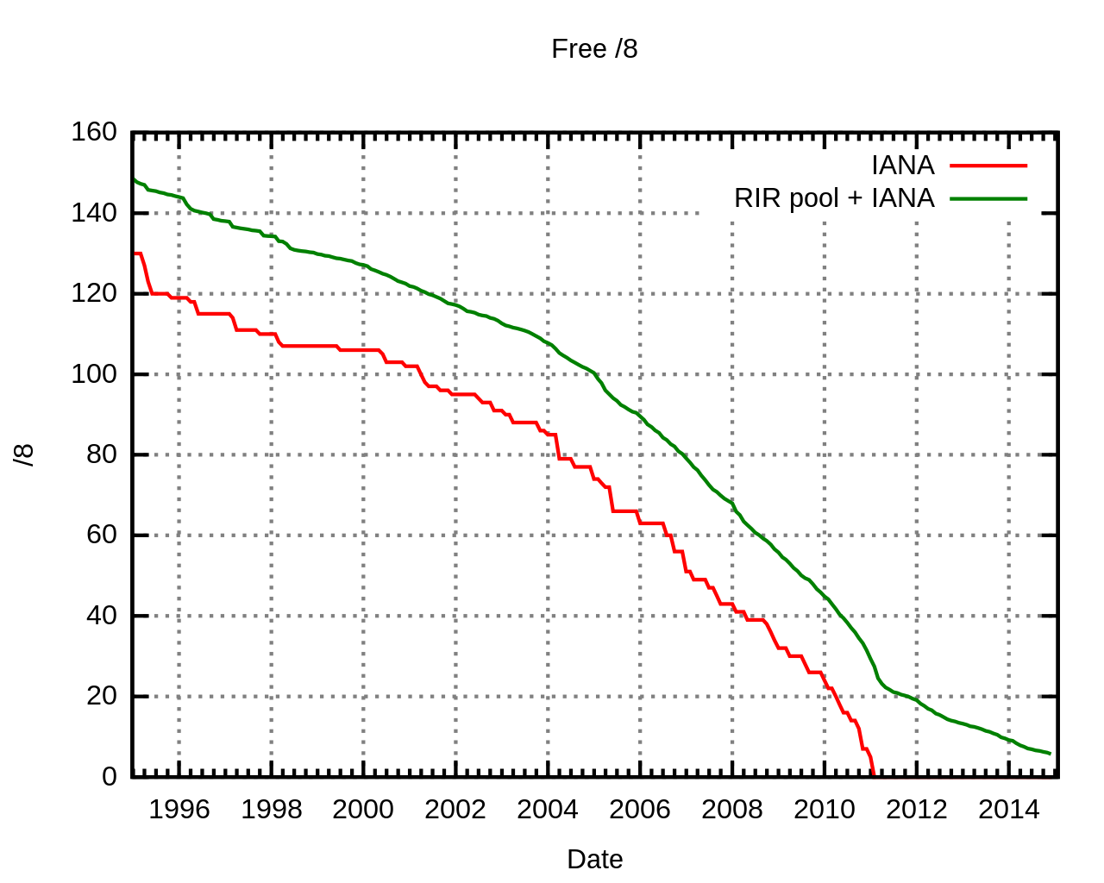
Couche – Réseau – IPV6
Le constat : pénurie d’adresse IPV4 (Malgré sous réseau et PAT…)
32bits -> 4 milliards d’adresses disponibles
2011 : Tous les blocs d’adresse IP distribués aux RIR
IPV6
340.10³⁶ adresses disponibles
Réserve illimité : correspond 10¹⁸ par mm² de la terre

Slide 18
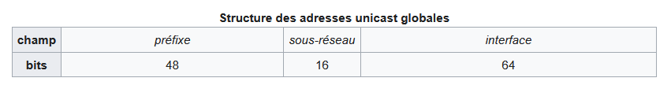
Couche – Réseau – IPV6
Format :
Notation : 8 Groupes de 2 Octets :
2001:0db8:0000:85a3:0000:0000:ac1f:8001
2001:db8:0:85a3:0:0:ac1f:8001 (On peut retirer les 0 non significatifs)
2001:db8:0:85a3::ac1f:8001 (Une suite de plusieurs groupe 0 peuvent être retirés)
Masque de sous réseau : idem IPV4
Propriété :
Unique ! Plus besoin de PAT/NAT
Adresses spécifiques
127.0.0.1 -> ::1/128
Notes:
Plus de PAT/NAT : Problème de sécurité
Description d’une architecture avec la box, filtrage par la box, filtrage a faire par l’ordinateur / capteur

Slide 19
Quelques protocoles
Notes:
Quels sont les protocoles que vous connaissez ?

Slide 20
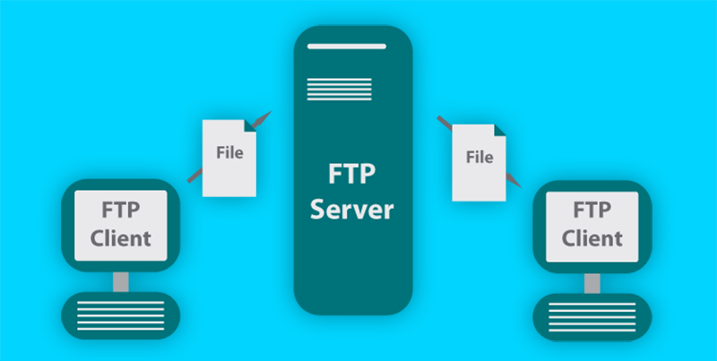
Protocole FTP - Présentation
File Transfer Protocol
Objectif :
Transférer des fichiers
Fonctionnement Client / Serveur
Port TCP 20 & 21 (Par défaut)

Slide 21
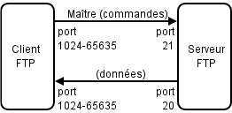
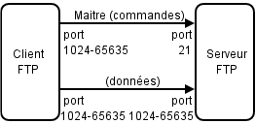
Protocole FTP - Fonctionnement
Attention : tout en clair !
Mode Actif
Mode Passif
Notes:
https://sitelec.org/cours/caleca/ftp/les_bases.htm
Quelque commandes :
USER user
PASS mot de passe
PWD : Print Working Directory (donne / quand on est la racine)
LIST : LS

Slide 22
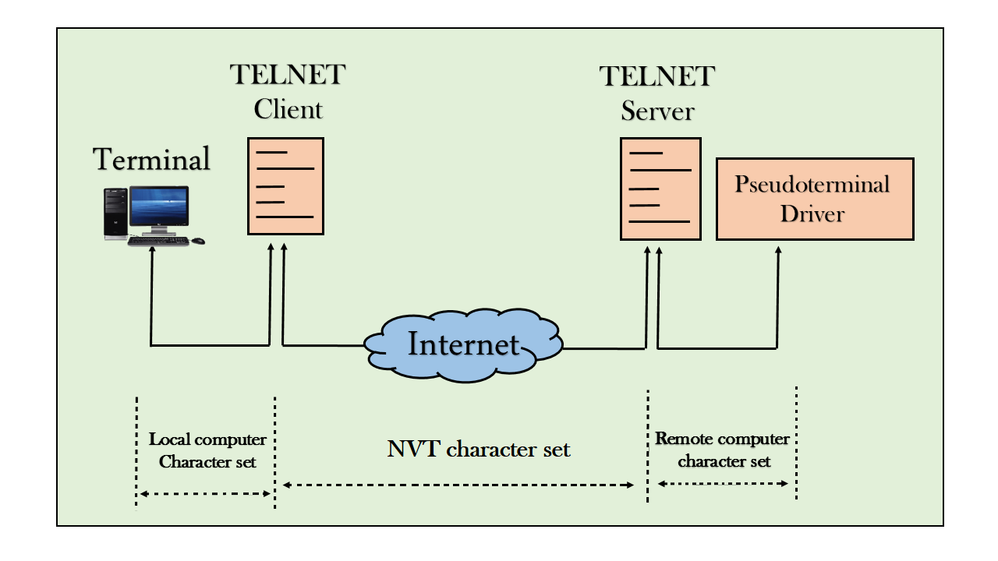
Protocole - Telnet
Objectif : Échange de ligne de texte entre serveur/client
Utilisé pour l’administration de serveur
Port : 23
Attention : Toutes les
données sont en clair !

Slide 23
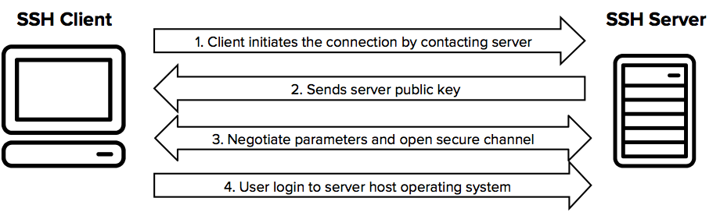
Protocole – SSH – Secur SHell
Successeur de Telnet
Administration de serveur
TCP 22
Flux sécurisés
Connection :
mot de passe
Clé

Slide 24
Protocole - SSH
Possibilité de faire du tunnelling : permet de sécuriser une connexion qui ne l’est pas
SFTP (Différent de FTPS) -> FTP en utilisant SSH
SCP -> Copy en utilisant SSH
Reverse SSH
Notes:
Reverse SSH : schéma au tableau

Slide 25
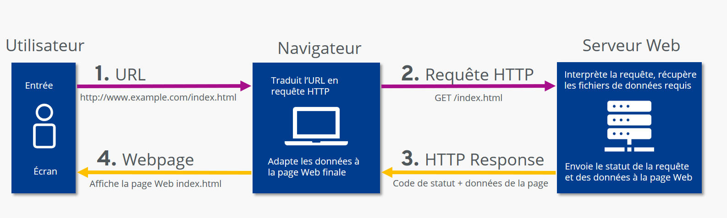
Protocole – HTTP – Hypertext Transfer Protocol
Objectif : Transférer des pages Web
Client Serveur
Port 80
Notes:
https://azurplus.fr/a-quoi-sert-exactement-une-adresse-mac/

Slide 26
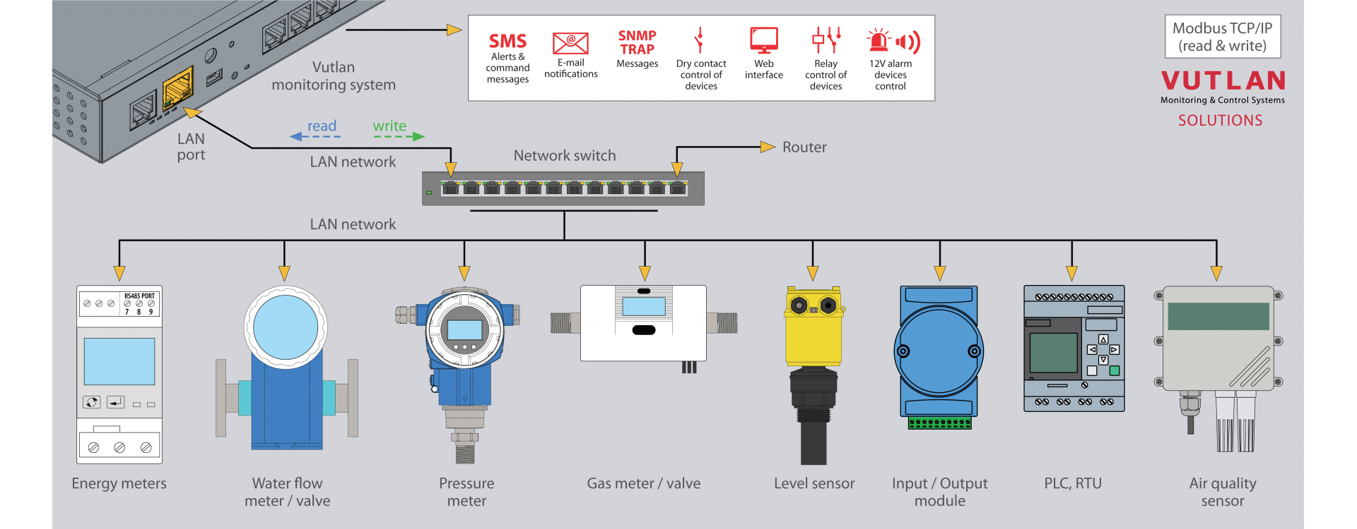
Protocole - Modbus
Objectif : Automate industriel
Client Serveur
Port 502
Notes:
https://azurplus.fr/a-quoi-sert-exactement-une-adresse-mac/

Slide 27

Wi-Fi

Slide 28
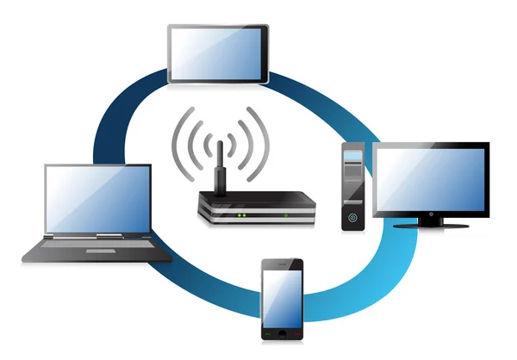
Wi-Fi – Introduction
Objectif : Créer un réseau par ondes radio
Avantages :
Plus de câbles !
Infrastructures plus légères
Inconvénient :
Sécurité
Consommation
Notes:
Est-ce que ça vous aurait intéressé de sertir des câbmes ?

Slide 29
Wi-Fi – physique
Connection
Ad Hoc (Point à Point)
AP (Access Point)
Répéteur (Wi-Fi -> Wi-Fi)
Bande Radio : 2,4 GHz, 5 GHz, 6 GHz (Wi-Fi 6E)
Débit : 1,3Gbits (WiFi 5)
Portée : une dizaine de mètres, qq km avec antenne directionnelle (Record 382km)
Notes:
Utilisation d’une boite de chicoré : 200m

Slide 30
Wi-Fi
Connection
SSID
Mot de passe
Sécurisation :
WEP -> Inefficace . 3min pour récupérer le mot de passe
WPA & WPA2 (Attention, désactiver le WPS !)
Le futur : WPA3
Besoin de mettre en place un réseau Wi-Fi ? Le reflexe : ANSSI :
https://www.ssi.gouv.fr/uploads/IMG/pdf/NP_WIFI_NoteTech.pdf

Slide 31
Réseau Privé Virtuel (VPN)
Virtual Private Network

Slide 32
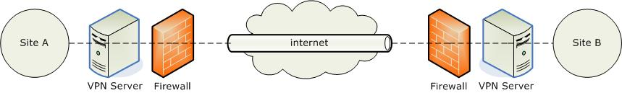
VPN - Principe
Créer un réseau virtuel privé (Virtual Private Network) permettant l’interconnexion de réseau
Exemple :

Slide 33
VPN – Les possibilités
VPN SSL (TLS) :
Collaborateurs en mobilité
https://www.ssi.gouv.fr/uploads/2018/10/guide_nomadisme_anssi_pa_054_v1.pdf
Masquage d’IP
Utilisation IPSec :
Entre deux bureaux d’une entreprise
https://www.ssi.gouv.fr/uploads/2012/09/NT_IPsec.pdf

Slide 34
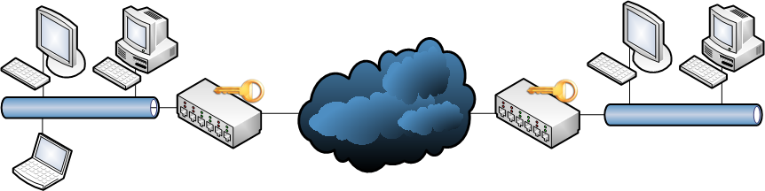
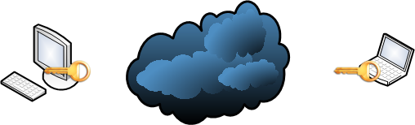
VPN – Les possibilités
VPN de site à site, dont le tunnel est géré par les routeurs
IPsec – au niveau de la couche Internet
VPN entre systèmes
TLS – au niveau de la couche Transport
Slide de l’ANSSI : https://www.ssi.gouv.fr/administration/formations/cyberedu/contenu-pedagogique-cyberedu/

Slide 35
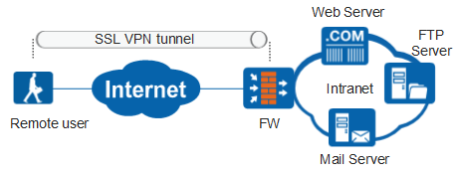
VPN – SSL (TLS)
Création d’un tunnel au dessus du TLS
Avantage : Un client Web suffit (mais on peut utiliser des clients lourds)
Doublon!!!!
Notes:
Très utilisé ! Notamment pour relier des antennes 4G qui sont trop loin du réseau fibre
EDF : Barrage relié en point à point

Slide 36
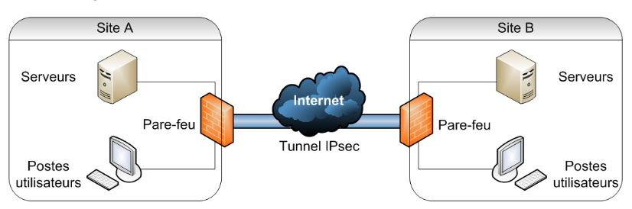
VP - IPsec
Inconvénient : Nécessite un client lourd sur le poste utilisateur
Utilisation : entre deux sites de la même entreprise
Doublon!!!!

Slide 37
TP Cablage

Slide 38
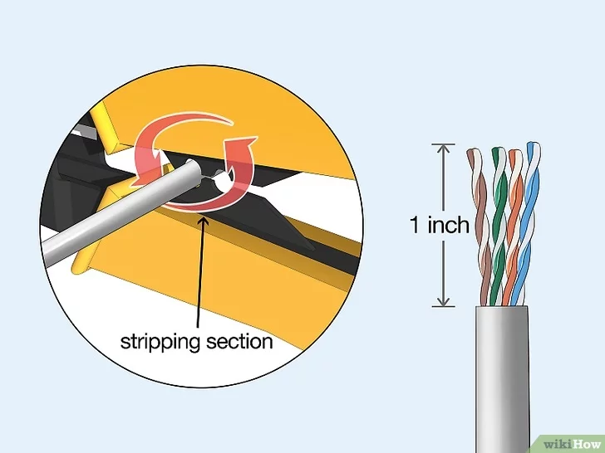
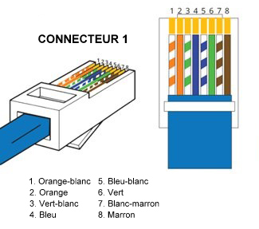
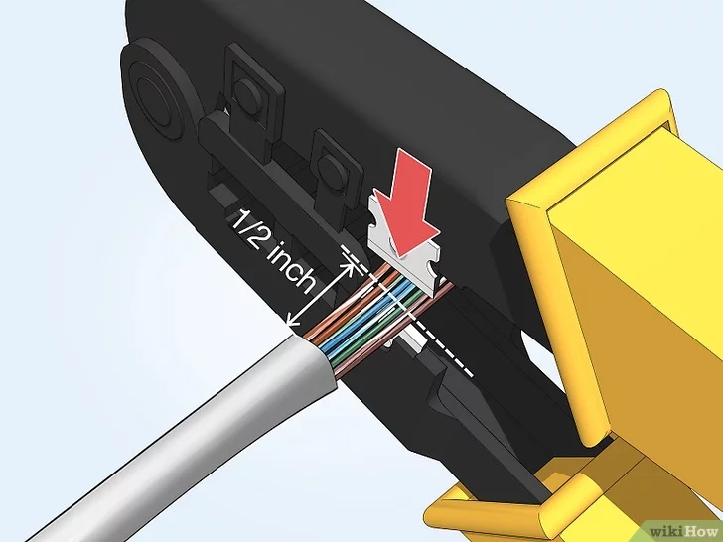
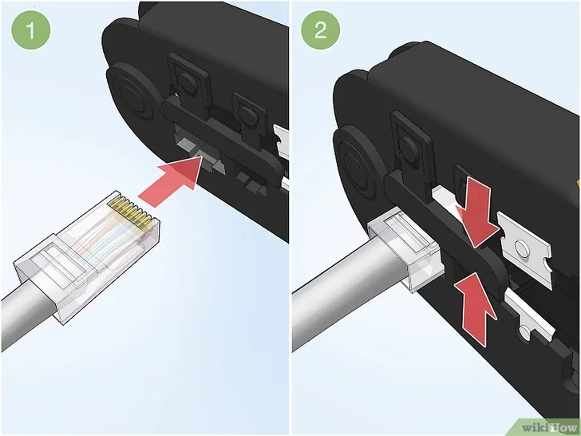
Norme 568B
Images de WikiHow : https://fr.wikihow.com/sertir-un-connecteur-RJ-45 & https://clicmeric.com/sertir-un-cable-droit-et-un-cable-croise-comment-et-quelle-difference/

